Slide 1
Grab — python библиотека для парсинга сайтов
Выполнил: студент группы с8404 Горшков Д. С.
г. Владивосток
2012 год

Slide 2
Что такое парсинг?
Парсинг – это синтаксический анализ сайтов, который автоматически производится парсером – специальной программой или скриптом. Характер парсинга определяется заданием получить определенную информацию со страниц сайта.

Slide 3
Что такое Grab?
Это библиотека для парсинга сайтов. Её основные функции:
Подготовка сетевого запроса (cookies, http-заголовки, POST/GET данные)
Запрос на сервер (возможно через HTTP/SOCKS прокси)
Получение ответа сервера и его первоначальная обработка (парсинг заголовков, парсинг cookies, определение кодировки документа, обработка редиректа (поддерживаются даже редирект в meta refresh тэге))
Работа с DOM-деревом ответа (если это HTML-документ)
Работа с формами (заполнение, автозаполнение)
Отладка: логирование процесса в консоль, сетевых запросов и ответов в файлы

Slide 4

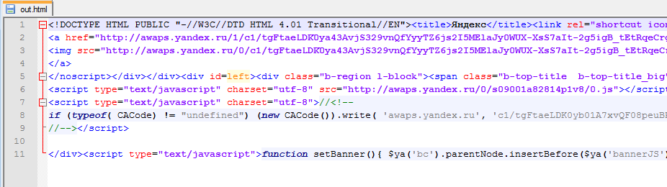
Работа с Grab
Инициализация рабочего объекта

Slide 5


Работа с Grab
Поиск на странице
Взятие данных

Slide 6
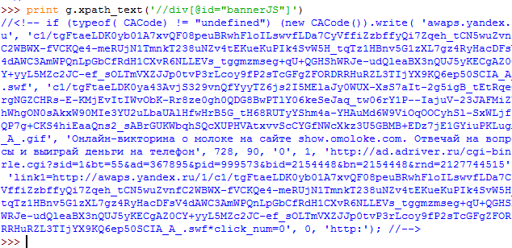
Работа с Grab
Конкретизация выводимых элементов
Пусть в html коде было написано так:
<div id=“bannerJS”>
В Grab надо написать так:

Slide 7
Библиотека xpath
Методы работы с xpath:
xpath — вернуть первый элемент удовлетворяющий запросу
xpath_list — вернуть все элементы
xpath_text — вернуть текстовое содержимое элемента (и всех вложенных элементов)
xpath_number — вернуть первое числовое вхождение из текста элемента (и всех вложенных элементов)
Функции `css`, `css_list`, `css_text` и `css_number` работают аналогично

Slide 8
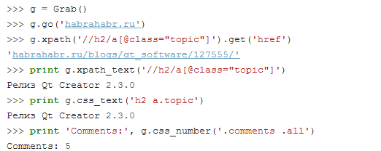
Работа с xpath

Slide 9
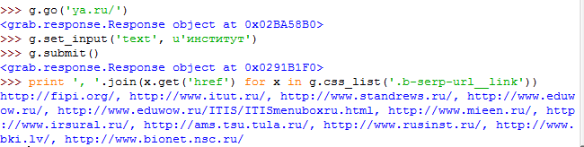
Работа с формами
Запрос на ya.ru

Slide 10
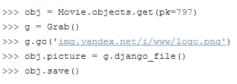
Django расширения
Есть модель Movie с ImageField-полем `picture`. Вот как можно скачать картинку и сохранить её в объект Movie.

